Slide 1
HELLO!

Slide 2
“Greed, for lack of better word, is good”
Gordon Gecko, Wall Street (1987)

Slide 3
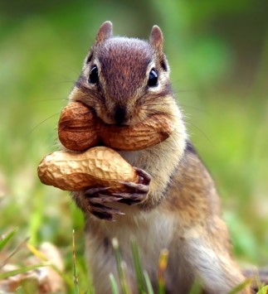
GREEDY ALGORITHMS

Slide 4
KHÁI NIỆM

Slide 5


Tối ưu ở từng bước (Locally optimal)
Hy vọng
Tối ưu toàn bộ vấn đề (Global optimal)

Slide 6

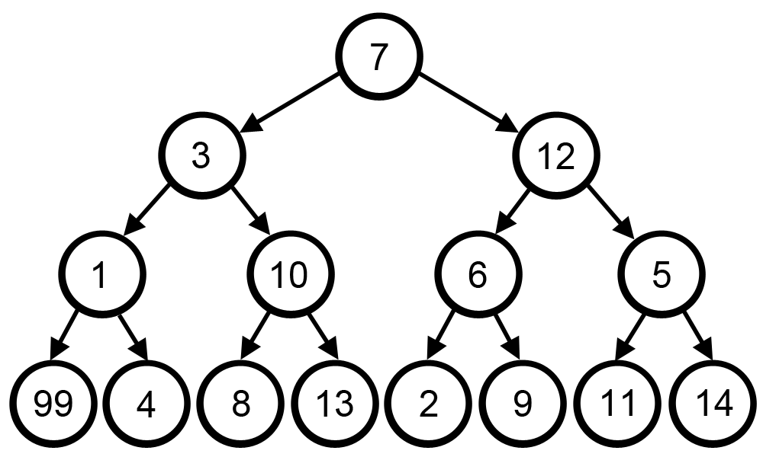

Root → node lá
Đường đi?

Slide 7
Đặc biệt
Traveling Salesman
Fractional Knapsack
NP (nondeterministic polynomial)
DP (Dynamic Programing)
Set cover
Min Num Of Coins
Tiêu chuẩn
Đồ thị
Tham lam
Huffman Coding
Dijkstra’s Shortest Path
Activity Selection, Job Sequencing
Kruskal’s vs Prim’s MST
OS
Mảng

Slide 8
CẤU TRÚC

Slide 9
Quyết định lựa chọn tham lam
Cấu trúc con tối ưu

Slide 10

Quyết định lựa chọn tham lam
Tối ưu tổng thể có thể
đạt được bằng cách lựa chọn tối ưu ở mỗi bước

Slide 11

Giải pháp tối ưu tổng thể nằm trong giải pháp tối ưu con
Cấu trúc con tối ưu

Slide 12

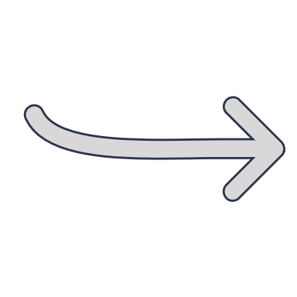

Quyết định lựa chọn tham lam
Cấu trúc con tối ưu
THUẬT TOÁN THAM LAM

Slide 13
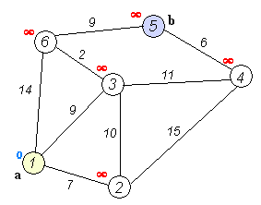
Quyết định lựa chon tham lam:
Mỗi đỉnh sử dụng thông tin cục bộ ở tất cả các đỉnh và “chọn” đỉnh hướng về nó có giá trị nhỏ nhất.
Cấu trúc con tối ưu:
B
A
C
Dijkstra's algorithm to find the shortest path

Slide 14
ƯU ĐIỂM và HẠN CHẾ

Slide 15
Ưu điểm
Hạn chế
Đơn giả
Greedy
hiệu quả
Giải quyết các vấn đề tối ưu

Slide 16

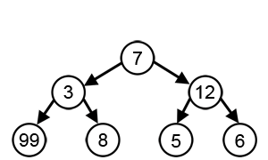

Thuật toán tham lam tìm kiếm đường đi có tổng lớn nhất?
Thuật toán: 7 → 12 → 6
Thực tế: 7 → 3 → 99

Slide 17
Ưu điểm
Hạn chế
Khó xác định tính đúng đắn
Đơn giả
Greedy
hiệu quả
Không tính tới các bước sau
Giải quyết các vấn đề tối ưu
Tối ưu toàn cầu không chắc chắn

Slide 18
NHẬN DẠNG BÀI TOÁN

Slide 19
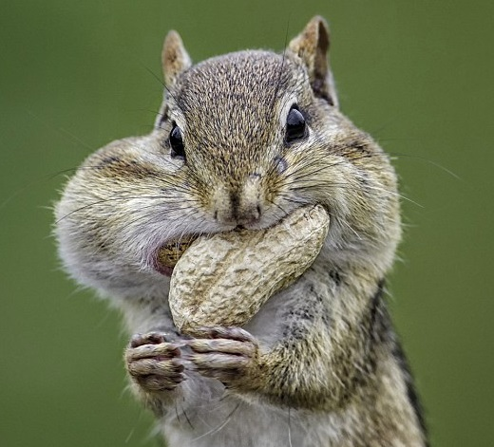
Minimization Problem
“smallest – shortest – minimize”
Kruskal’s Minimum Spanning Tree
Dijkstra’s Shortest Path Algorithm
Minimum product subset of an array
Job Sequencing Problem
Activity Selection Problem
Huffman Coding
First Fit algorithm in Memory Management
Shortest Job First Scheduling
Minimum number of coins required
Set cover problem
Maximization Problem
"largest – longest – maximize”
Optimization Problem

Slide 20

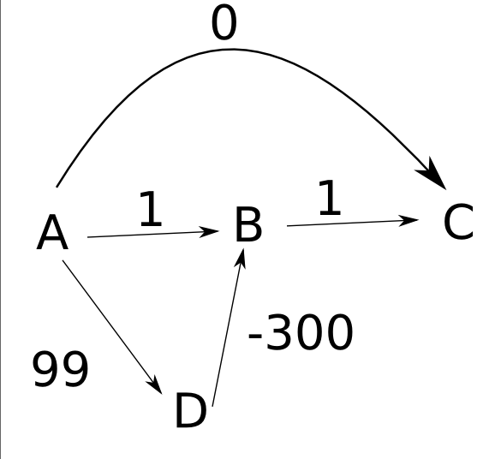
Lưu ý: Khi nào nên tránh sử dụng Thuật toán tham lam
Bài toán có trọng số âm
Bài toán mà thứ tự lựa chọn quan trọng
Bài toán tìm đường đi từ A → B trong thành phố hoặc bài toán giao hàng giữa các nơi

Slide 21
ĐỘ PHỨC TẠP

Slide 22
VÍ DỤ

Slide 23

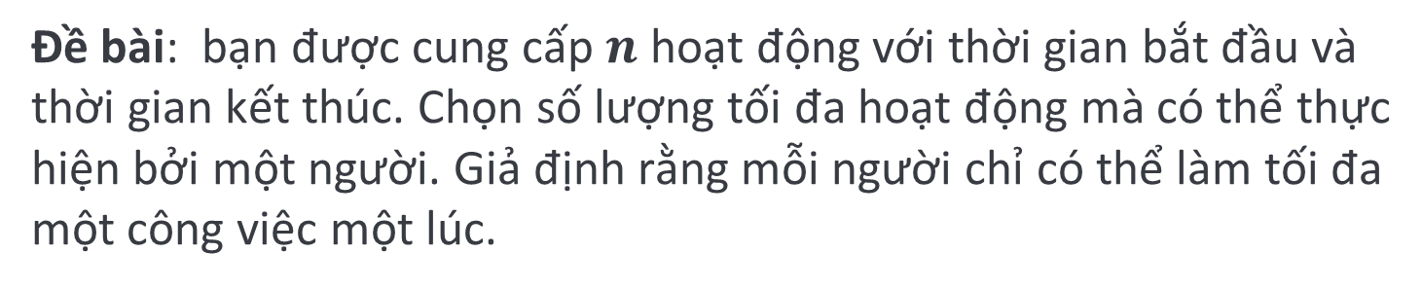
Bài tập 1: Khi Tham lam tốt
Đề bài: bạn được cung cấp $n$ hoạt động với thời gian bắt đầu và thời gian kết thúc. Chọn số lượng tối đa hoạt động mà có thể thực hiện bởi một người. Giả định rằng mỗi người chỉ có thể làm tối đa một công việc một lúc.

Slide 24
Ý tưởng:
Sắp sếp theo thời gian kết thúc tăng dần của các hoạt động
Chọn thời gian kết thúc sớm nhất và đảm bảo thời gian bắt đầu của nó muộn hơn thời gian kết thúc của các hoạt động được chọn trước đó.
Ví dụ: Cho 3 hoạt động được sắp xếp theo thời gian bắt đầu và thời gian kết thúc.
start[] = {10, 12, 20};
finish[] = {20, 25, 30};

Slide 25
def MaxActivities(arr, n):
selected = []
Activity.sort(key = lambda x:x[1])
i = 0
selected.append(arr[i])
for j in range(1, n):
if arr[j][0] >= arr[i][1]:
selected.append(arr[j])
i = j
return selected
Activity = [[5, 9], [1, 2], [3, 4], [0, 6],[5, 7], [8, 9]]
n = len(Activity)
selected = MaxActivities(Activity, n)
print("Following activities are selected :")
print(selected)
Following activities are selected:
[[1, 2], [3, 4], [5, 7], [8, 9]]
Độ phức tạp: O(nlogn)

Slide 26
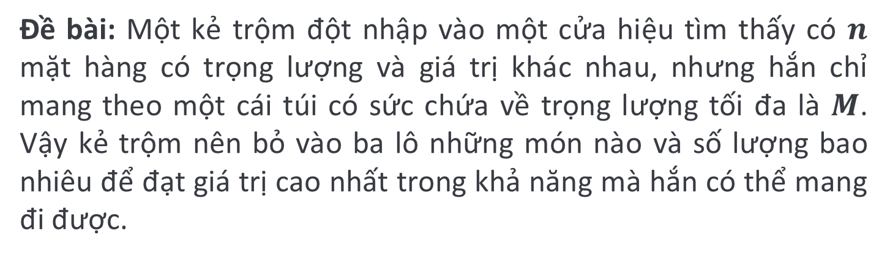
Bài tập 2: Khi Tham lam thất bại
Đề bài: Một kẻ trộm đột nhập vào một cửa hiệu tìm thấy có $n$ mặt hàng có trọng lượng và giá trị khác nhau, nhưng hắn chỉ mang theo một cái túi có sức chứa về trọng lượng tối đa là $M$. Vậy kẻ trộm nên bỏ vào ba lô những món nào và số lượng bao nhiêu để đạt giá trị cao nhất trong khả năng mà hắn có thể mang đi được.

Slide 27
Ý tưởng:
Chọn giá trị càng cao và khối lượng thấp.
Tỉ lệ giá trị của vật, cao là tốt (Giá trị/Khối lượng)
Chọn theo tỉ lệ giảm dần, khối lượng còn lại của túi có thể đựng.
Ví dụ: Tên trộm có một túi đồ có thể đựng được 37 kg, cùng với đó là 4 món đồ với giá trị và khối lượng tương ứng.
Đồ vật | Khối lượng | Giá trị
A | 15 | 30
B | 10 | 25
C | 2 | 2
D | 4 | 6

Slide 28
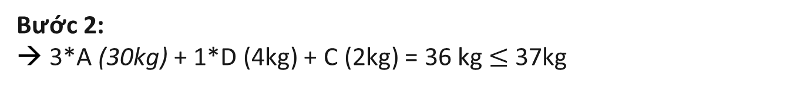
Bước 1:
Đồ vật | Khối lượng | Giá trị | Tỉ lệ
B | 10 | 25 | 2.5
A | 15 | 30 | 2.0
D | 4 | 6 | 1.5
C | 2 | 2 | 1.0
Bước 2:
3*A (30kg) + 1*D (4kg) + C (2kg) = 36 kg $≤$ 37kg

Slide 29
Ví dụ: Tên trộm có một túi đồ có thể đựng được 10 kg, cùng với đó là 4 món đồ với giá trị và khối lượng tương ứng.
Đồ vật | Khối lượng | Giá trị
A | 7 | 9
B | 6 | 6
C | 4 | 4
Đồ vật | Khối lượng | Giá trị | Tỉ lệ
A | 7 | 9 | 9/7
B | 6 | 6 | 1
C | 4 | 4 | 1
Tham lam: A (7kg) – giá trị 9
Thực tế: B (6kg) + C (4kg) → giá trị 10

Slide 30

Room Name: SON5423
Làm theo nhóm
Tên nhóm: Nxx
VD: N17, N02
b.socrative.com/login/student

Slide 31

Thông tin nhóm
Thành viên:
Họ và tên | MSSV
Trương Thế Tấn | 19522180
Nông Thanh Hồng | 19521551
Nguyễn Thành Luân | 19521809
Đinh Trọng Tùng Sơn | 19522132

Slide 32
THANK YOU!

